Slide 1
“Ma misi me per l’alto mare aperto”
Nathalie Roelens

Slide 2
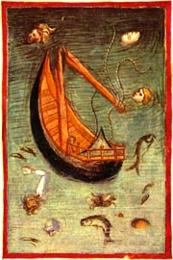
Introduzione
« Non opprimerai lo straniero: anche voi conoscete la vita dello straniero,
perché siete stati stranieri nel paese d’Egitto» (Esodo 23, 9).
(Paul Ricoeur, « Straniero, io stesso», 1993)
« Al mito di Ulisse che ritorna ad Itaca vorremmo contrapporre la storia di Abramo
che lascia per sempre la sua patria per una terra ancora sconosciuta e proibisce al
suo servo di ricondurre perfino suo figlio a quel punto di partenza »
(Emmanuel Levinas, « La traccia dell’altro », 1963)
Ulisse omerico : « navigatore di povero cabotaggio»
vs
Ulisse dantesco : «Il mare, come ogni libertà, contiene in sé il rischio
del nichilismo e l’oceano è il momento in cui il mare perde la misura »
(Franco Cassano, Il pensiero meridiano, 2015)
Anonimo fiorentino, Il naufragio della nave di Ulisse (1390-1400)

Slide 3
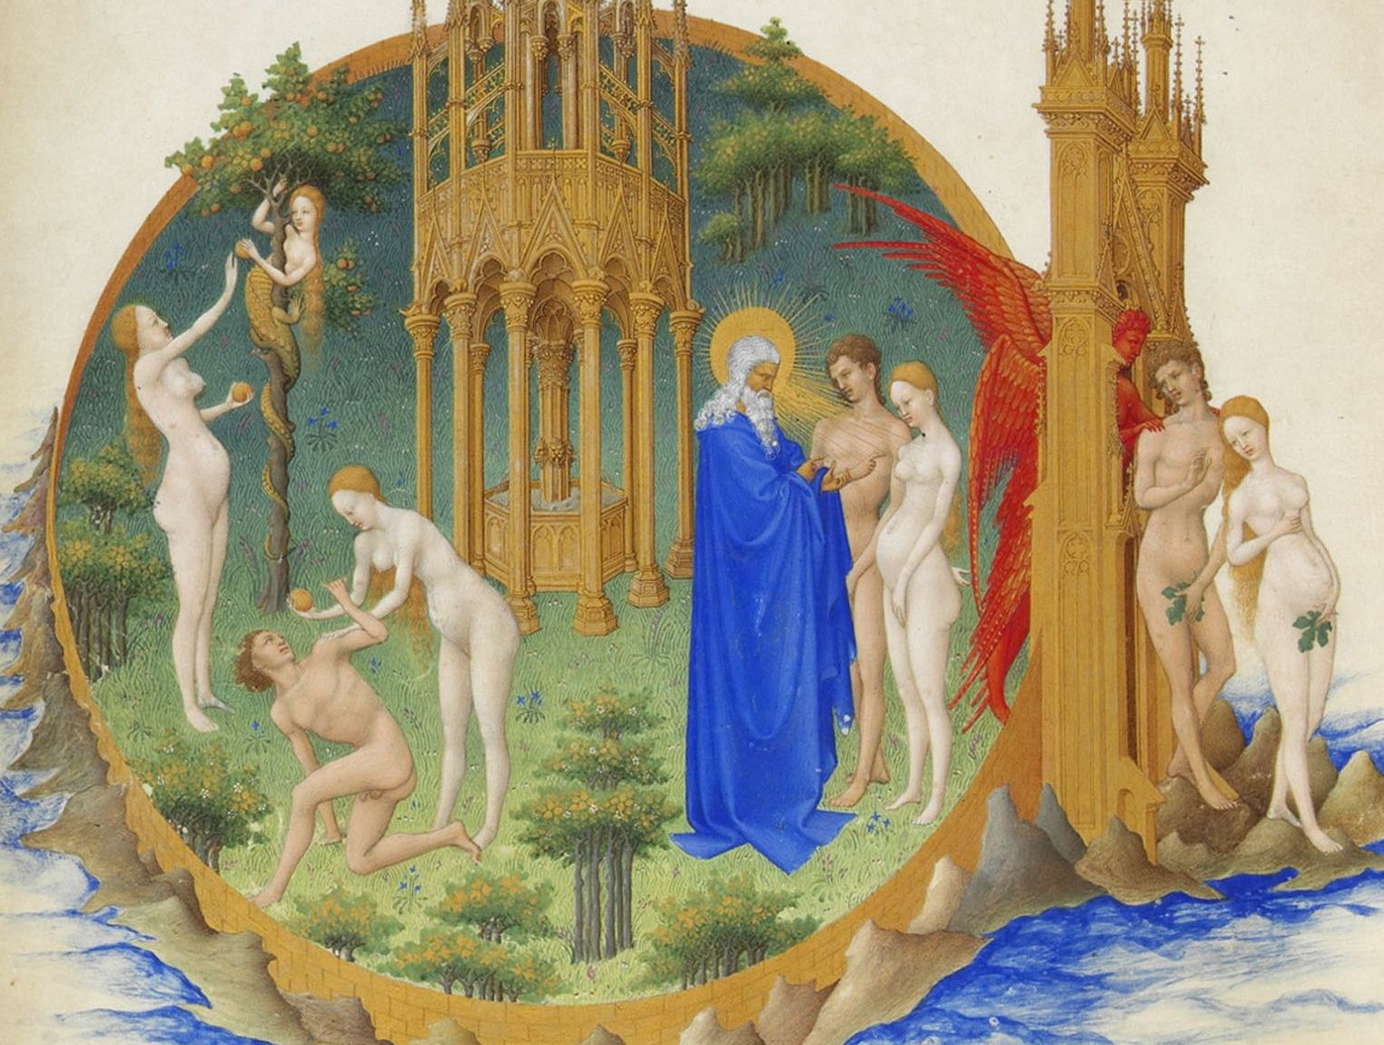
1. La costellazione semantica della fuga
Fratelli Limbourg, « Adamo ed Eva espulsi dal Paradiso »,
Les Très Riches Heures du duc de Berry, miniatura, 29 x 21 cm,
1411-1416, Chantilly, Museo Condé

Slide 4
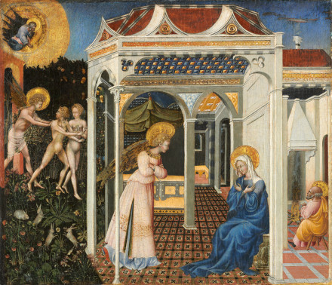
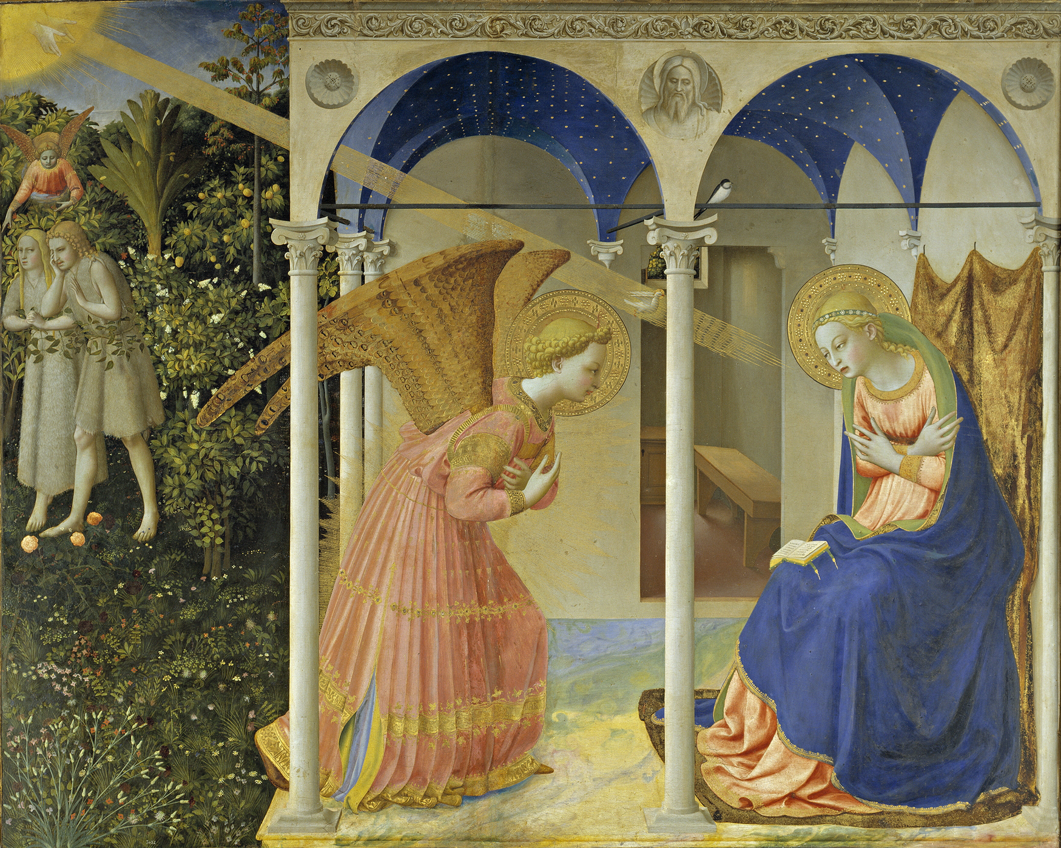
ESPULSIONE
FUGA
Giovanni di Paolo, Annunciazione ed Espulsione dal Paradiso, tempera su legno, 40 x 46,4 cm, 1435, collezione Samuel Kress
Beato Angelico, Annunciazione ed Espulsione dal Paradiso,
(Firenze, San Domenico), Madrid, Prado, 154 x 194 cm, 1435

Slide 5
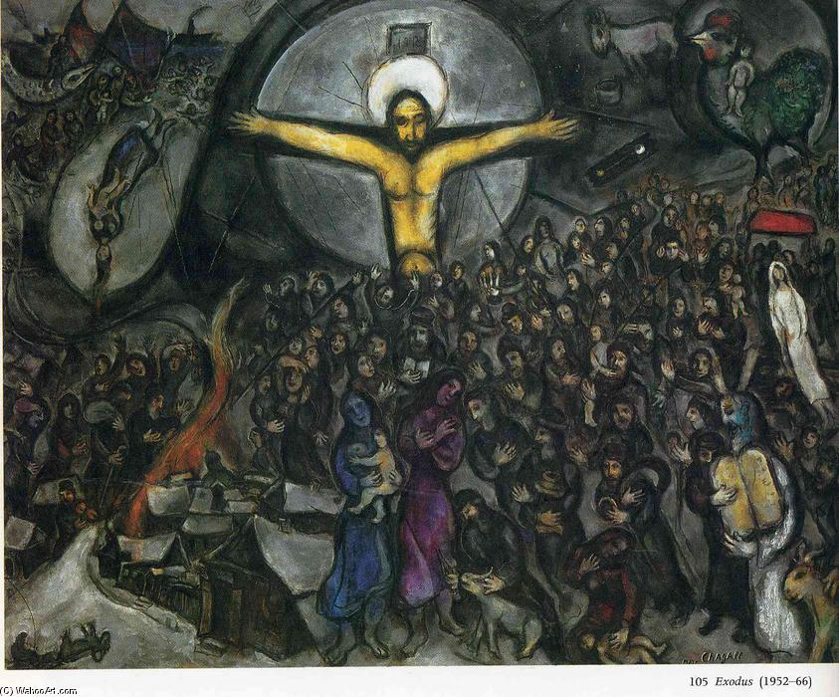
ESODO
Marc Chagall. L’Esodo, 1952-1966, 130 x 162,3 cm, o/t di lino, Paris, Centre Georges Pompidou

Slide 6
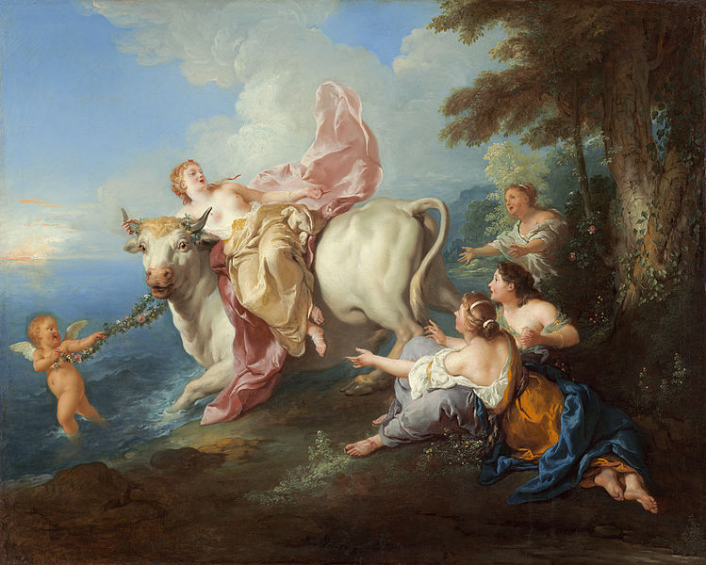
RATTO
« Inde abit ulterius mediique per aequora ponti
fert praedam ; pavet haec litusque ablata relictum
respicit et dextra cornum tenet, altera dorso
imposita est ; tremulae sinuantur flamine vestes
Poi va avanti e si porta la preda in mezzo
al mare ; lei guarda terrorizzata la spiaggia
che si allontana, e tiene con la destra un corno:
l’altra mano sta sulla groppa e le vesti tremando si gonfiano al vento.»
(Ovidio, «Il ratto di Europa», Metamorfosi II, vv. 872 -875 (trad. di G. Paduano)
Jean François de Troy, Il ratto d’Europa, o/t, Chester Dale Fund. National Gallery of Art, Washington

Slide 7
ANDARE
VENIRE
Jacques Fontanille, Les espaces subjectifs. Introduction à la sémiotique de l’observateur, 1989
ESILIATO MIGRANTE
Alexis Nouss, La condition de l’exilé, 2015
NOMADE
Gilles Deleuze & Félix Guattari, « Traité de nomadologie : la machine de guerre », 1980

Slide 8
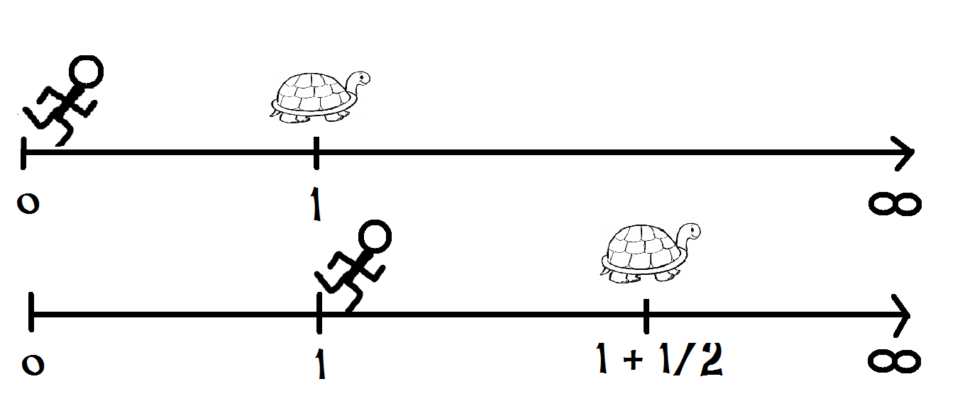
2. Una questione di frecca
Cees Noteboom, “La freccia di Zenone”, Il ratto d’Europa (De ontvoering van Europa), 1993

Slide 9
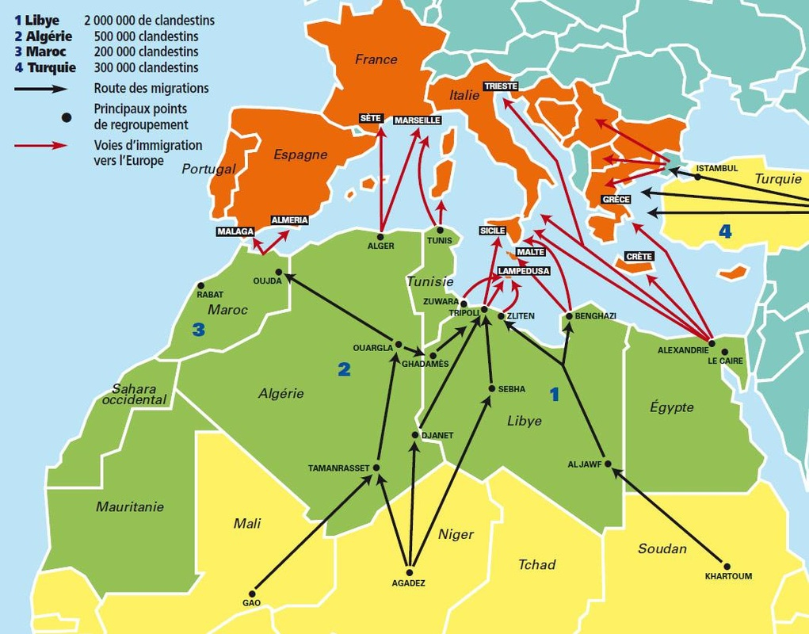
http://hommelibre.blog.tdg.ch/archive/2017/08/13/exode-africain-que-faire-de-ces-gens-285597.html

Slide 10
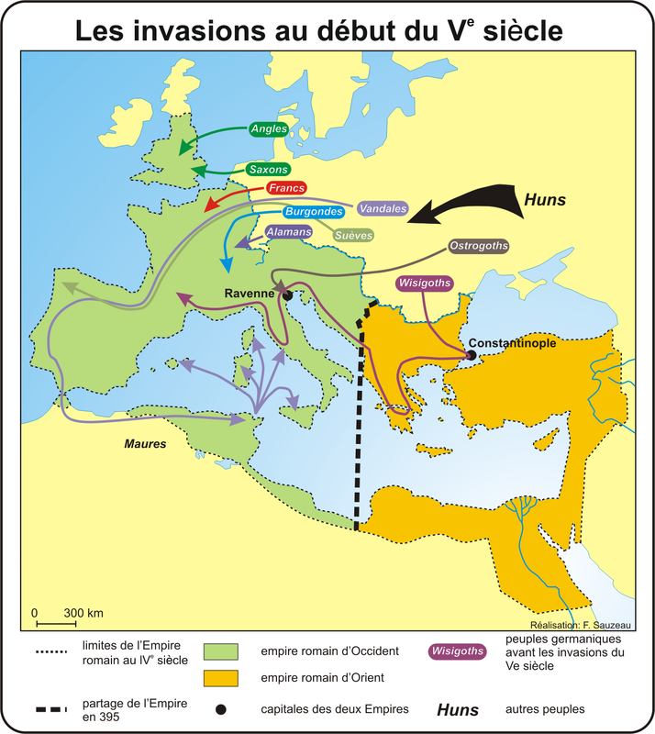
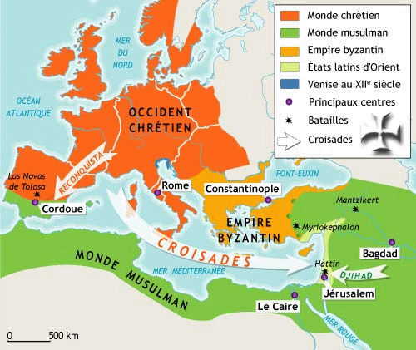
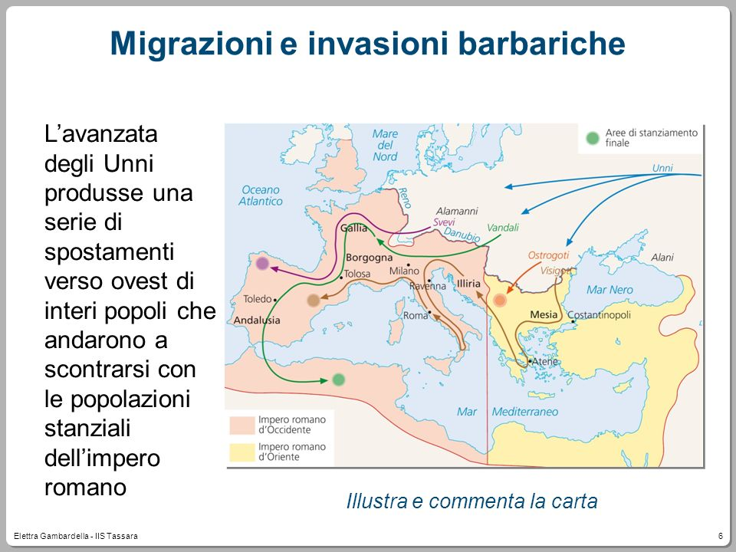

Slide 11
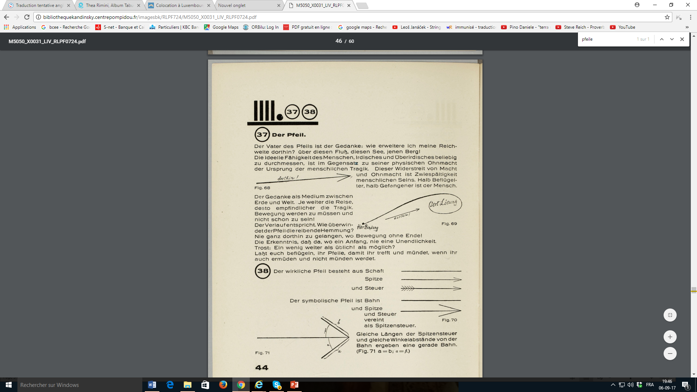
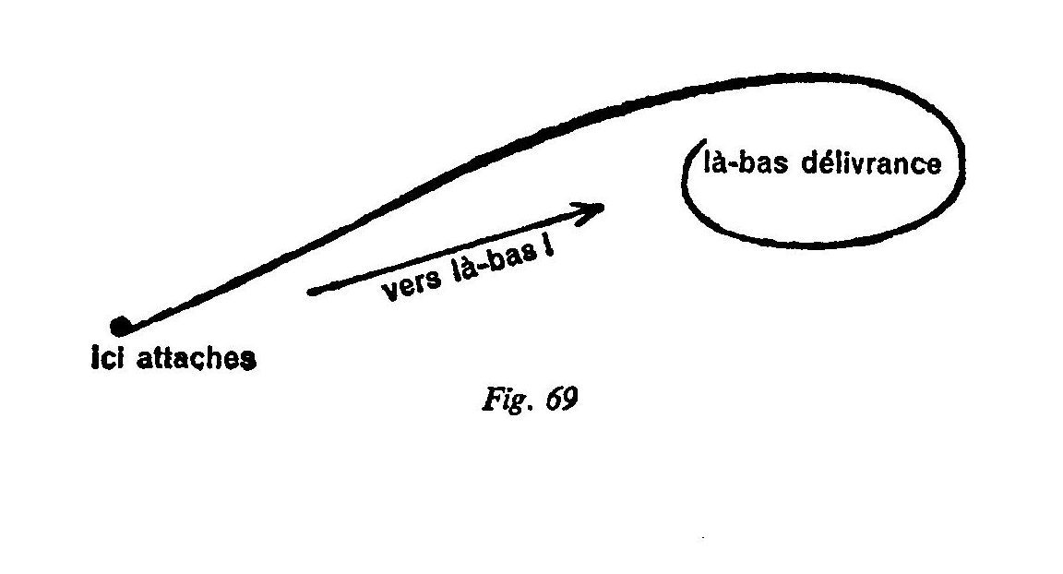
« Padre della freccia è il pensiero : come stendere la mia portata oltre a qui ? al di là di questo fiume, di questo lago, di questa montagna ? La contraddizione tra la nostra impotenza fisica e la facoltà di abbracciare a volontà con il pensiero i domini terrestri e sovraterrestri è l’origine stesso del tragico umano. Quest’antinomia tra potenza e impotenza è lo strazio della condizione umana. Ne alato, ne prigioniero, tale è l’uomo. »
Paul Klee, Pädagogisches Skizzenbuch, München, Albert Langen, 1925

Slide 12
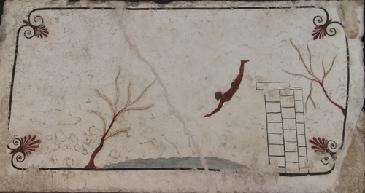
3. Ulisse e Primo Levi
« Le plongeur de Paestum est une magnifique incarnation du de-siderium, ce mélange inextricable de désir et de déploration » (Bertrand Westphal, Le monde plausible, Paris, Minuit, 2011, p. 101)
« Considerate la vostra semenza:
fatti non foste a viver come bruti,
ma per seguir virtute e conoscenza.
[…]
Tre volte il fé girar con tutte l’acque;
a la quarta levar la poppa in suso
e la prora ire in giù, com’ altrui piacque,
infin che ‘l mar fu sovra noi richiuso. »
(Dante Alighieri, L’inferno, Canto XXVI, 112-142)
Le plongeur, fresque, Paestum, 480 a.c.
Le Colonne di Ercole

Slide 13
“… Ma misi me per l’alto mare aperto.
Di questo sì, di questo sono sicuro, sono in grado di spiegare a Pikolo, di distinguere perché ‘misi me’ non è ‘je me mis’, è molto più forte e più audace, è un vincolo infranto, è scagliare se stesso al di là di una barriera, noi conosciamo bene questo impulso. […]
Ecco, attento, Pikolo, apri gli orecchi e la mente, ho bisogno che tu capisca.
Considerate la vostra semenza:
Fatti non foste a viver come bruti,
Ma per seguir virtute e conoscenza
Come se anch’io lo sentissi per la prima volta: come uno squillo di tromba, come la voce di Dio. Per un momento ho dimenticato chi sono e dove sono […]
[Pikolo] ha ricevuto il messaggio, ha sentito che lo riguarda, che riguarda tutti gli uomini in travaglio e noi in specie” […]
E tardi, è tardi, siamo arrivati alla cucina, bisogna concludere
Tre volte il fé girar con tutte l’acque;
a la quarta levar la poppa in suso
e la prora ire in giù, com’altrui piacque…
[…] qualcosa di gigantesco che io stesso ho visto soltanto, nell’intuizione di un attimo, forse il perché del nostro destino, del nostro esser oggi qui…’ (Primo Levi, Se questo è un uomo (1958), Torino, Einaudi, 1976, p. 142-145)

Slide 14
Conclusione
Dromomania o gene del nomadismo ?
« Nous sommes tous des exilés au départ. L’exile est un droit et un devoir » (Ricœur, « Etranger moi-même »)

Slide 15
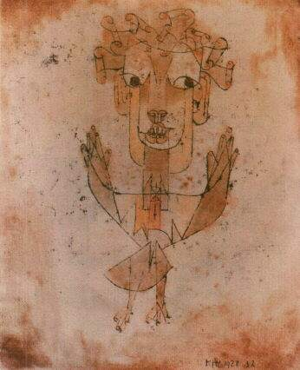
Paul Klee, Angelus Novus, 1920
L’Angelus Novus di Paul Klee, riletto da Benjamin, che condannato a contemplare le rovine del passato, volta le spalle all’avvenire.

